Slide 1
MEKANISME KATUP
PROSES MESIN KONVERSI ENERGI

Slide 2
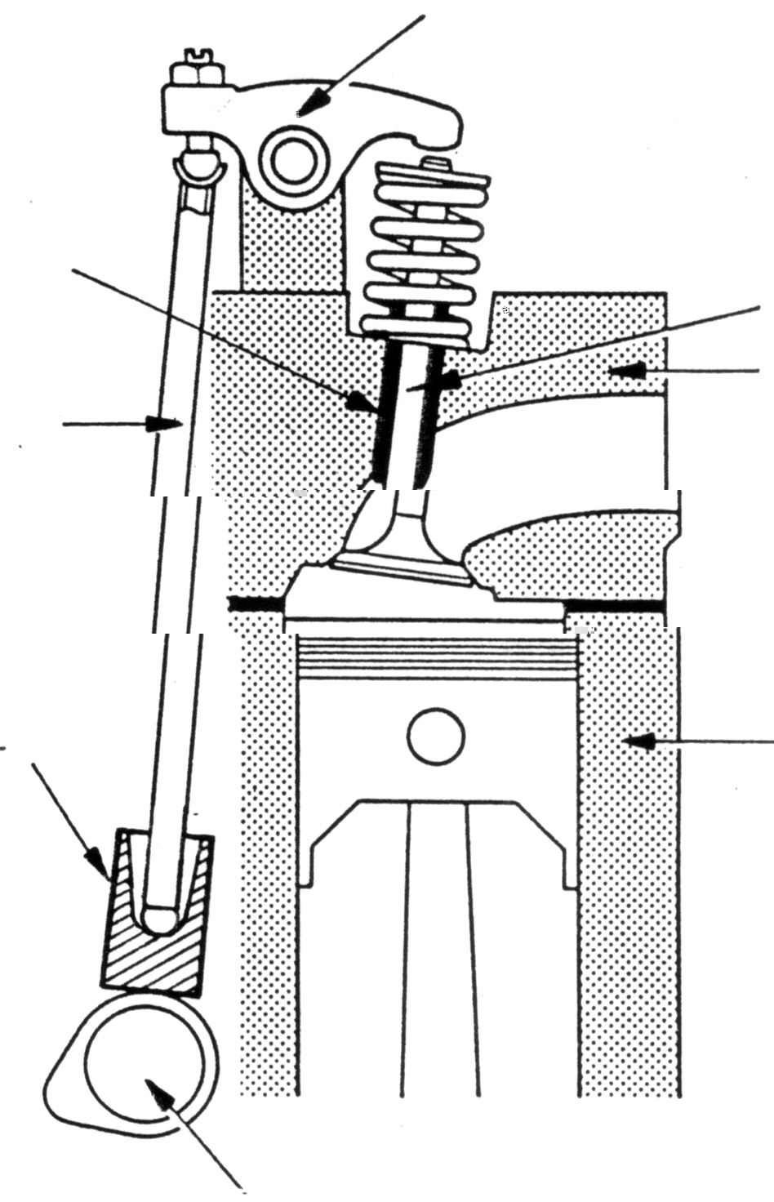
Bagian-bagian mekanisme katup standar
Tuas katup
Pengantar katup
katup
Batang penumbuk
Kepala silinder
Mangkok penumbuk
Blok silinder
Poros kam

Slide 3
Kegunaan mekanisme katup
Mengatur pemasukan gas baru kedalam silinder
Mengatur pembuangan gas bekas kesaluran buang

Slide 4
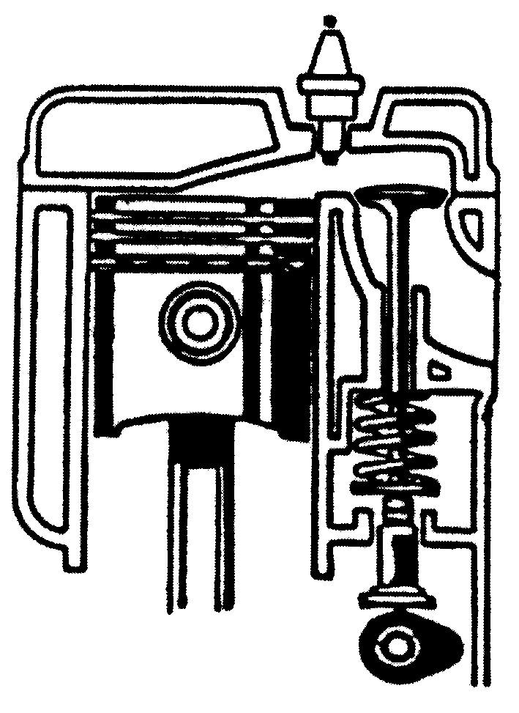
Jenis-jenis mekanisme katup
Mekanisme katup dengan poros cam di bawah
Katup di samping (Side Valve)
* Katup berdiri
* Poros kam terletak di bawah
* Katup di samping blok motor
Keuntungan
Tidak berisik
Konstruksi sederhana
Tinggi motor menjadi pendek
Kerugian
Bentuk ruang bakar kurang mengun-
tungkan & penyetelan celah katup sulit

Slide 5
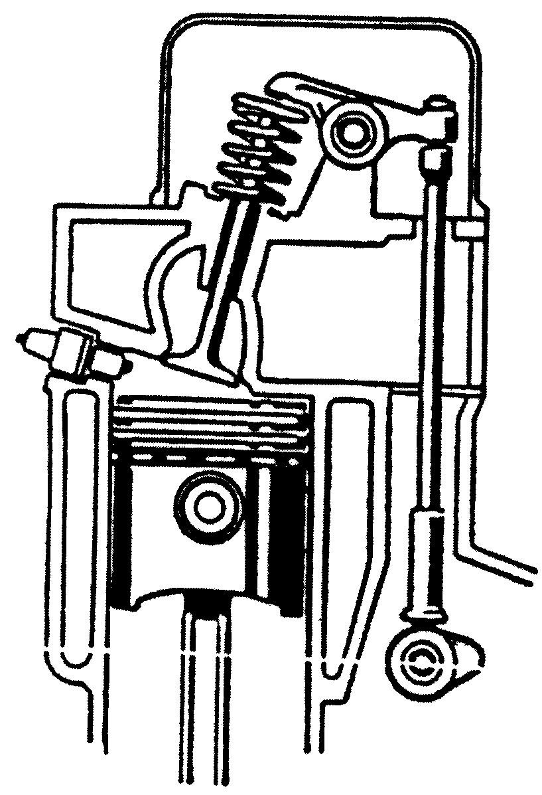
Katup di kepala silinder
(Over Head Valve/OHV)
Penempatan camshaft pada blok silinder dibantu oleh: Valve lifter, push rod dan rocker arm

Slide 6
Over Head Cam (OHC)
Camshaft ditempatkan pada kepala slinder dan camshaft langsung menggerakkan rocker arm tanpa melalui lifter dan push rod.
Keuntungan
Bagian yang bergerak, berat berkurang
Kemampuannya cukup baik pada kecepatan tinggi karena katup membuka dan menutup lebih stabil.
Kerugian
Konstruksinya rumit

Slide 7
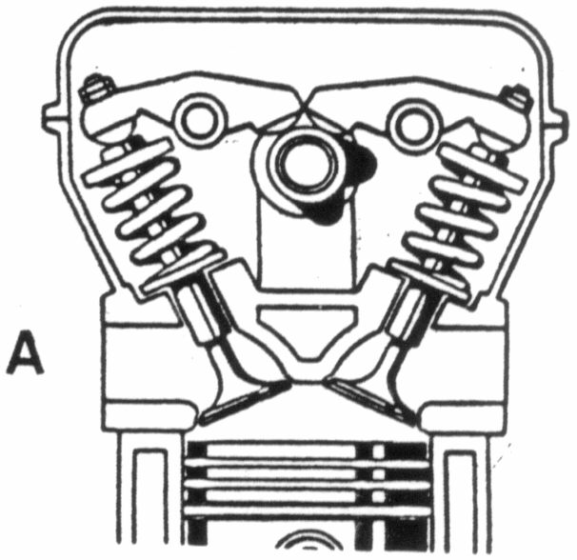
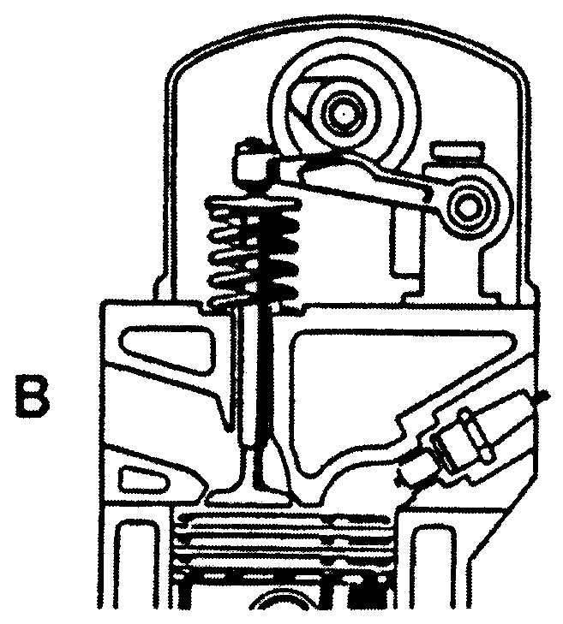

Slide 8
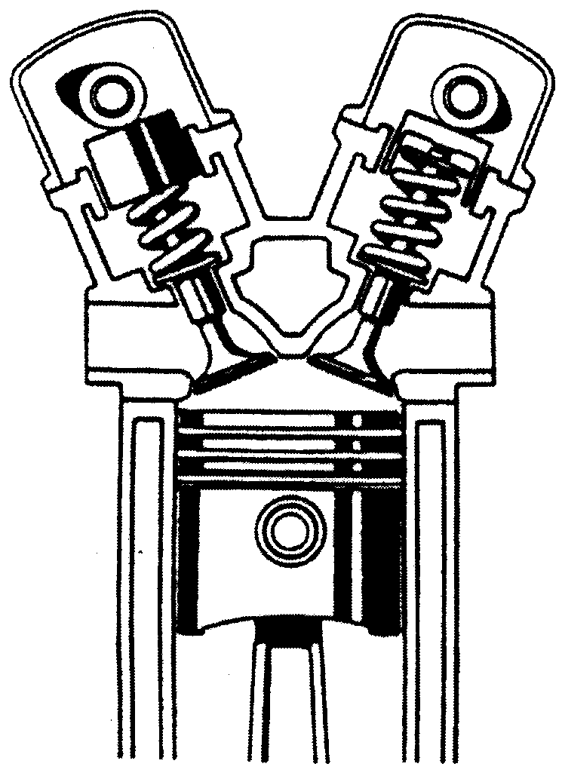
Double Over Head Camsaft/DOHC
Pada kepala slinder terdapat dua camshaft, satu untuk menggerakkan katup masuk dan satu lagi untuk menggerakkan katup buang.
Camshaft membuka dan menutup katup secara langsung dan tidak memerlukan rocher arm.
Keuntungan
Pada bagian yang bergerak, beban menjadi berkurang
Kemampuan kecepatan tinggi baik
Kerugian
Konsrtuksi mahal, lebih berat
Penyetelan celah katup lebih sulit

Slide 9
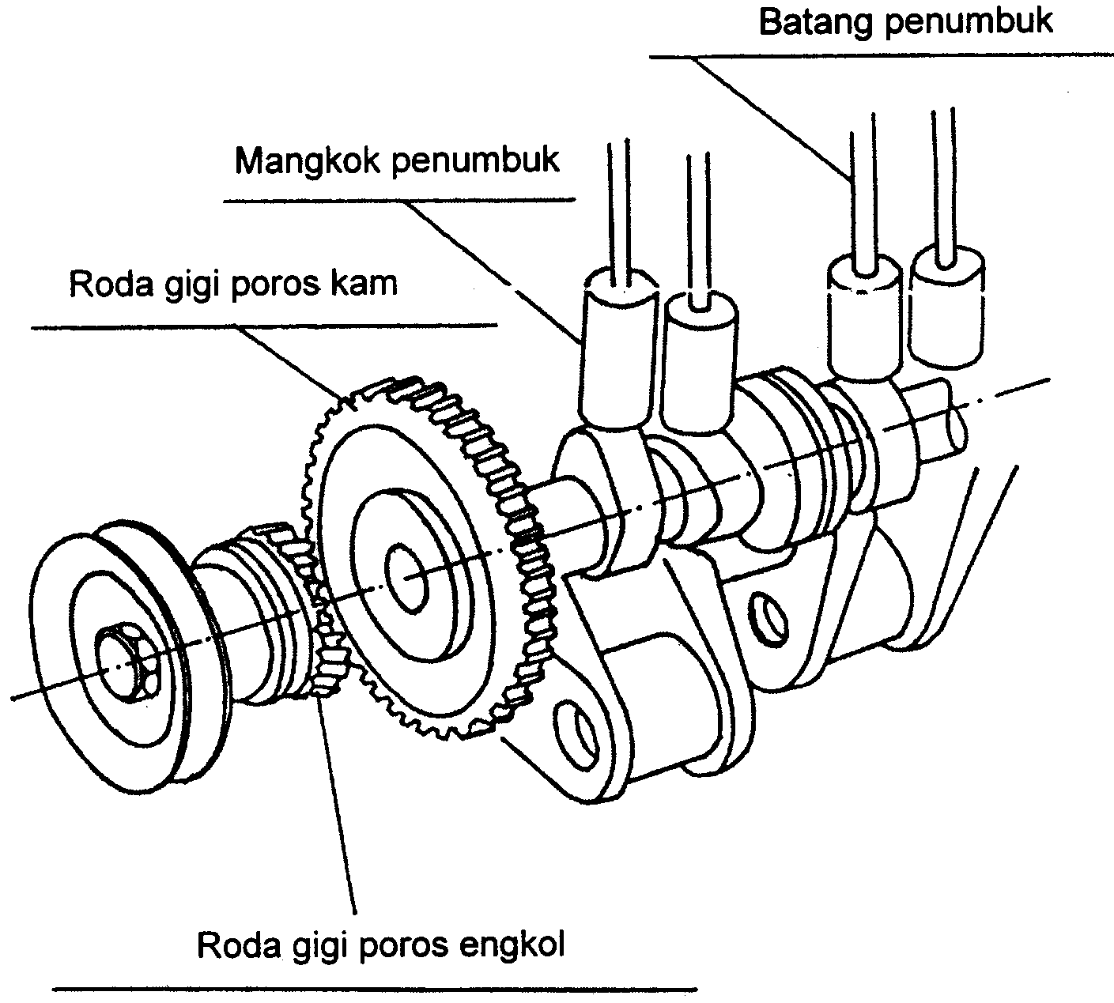
Metode Penggerak Katup
Penggerak roda gigi/Timing Gear
Jenis ini digunakan pada mekanisme katup jenis OHV
Lebih kuat dan lebih lama
Menimbulkan bunyi yang besar

Slide 10
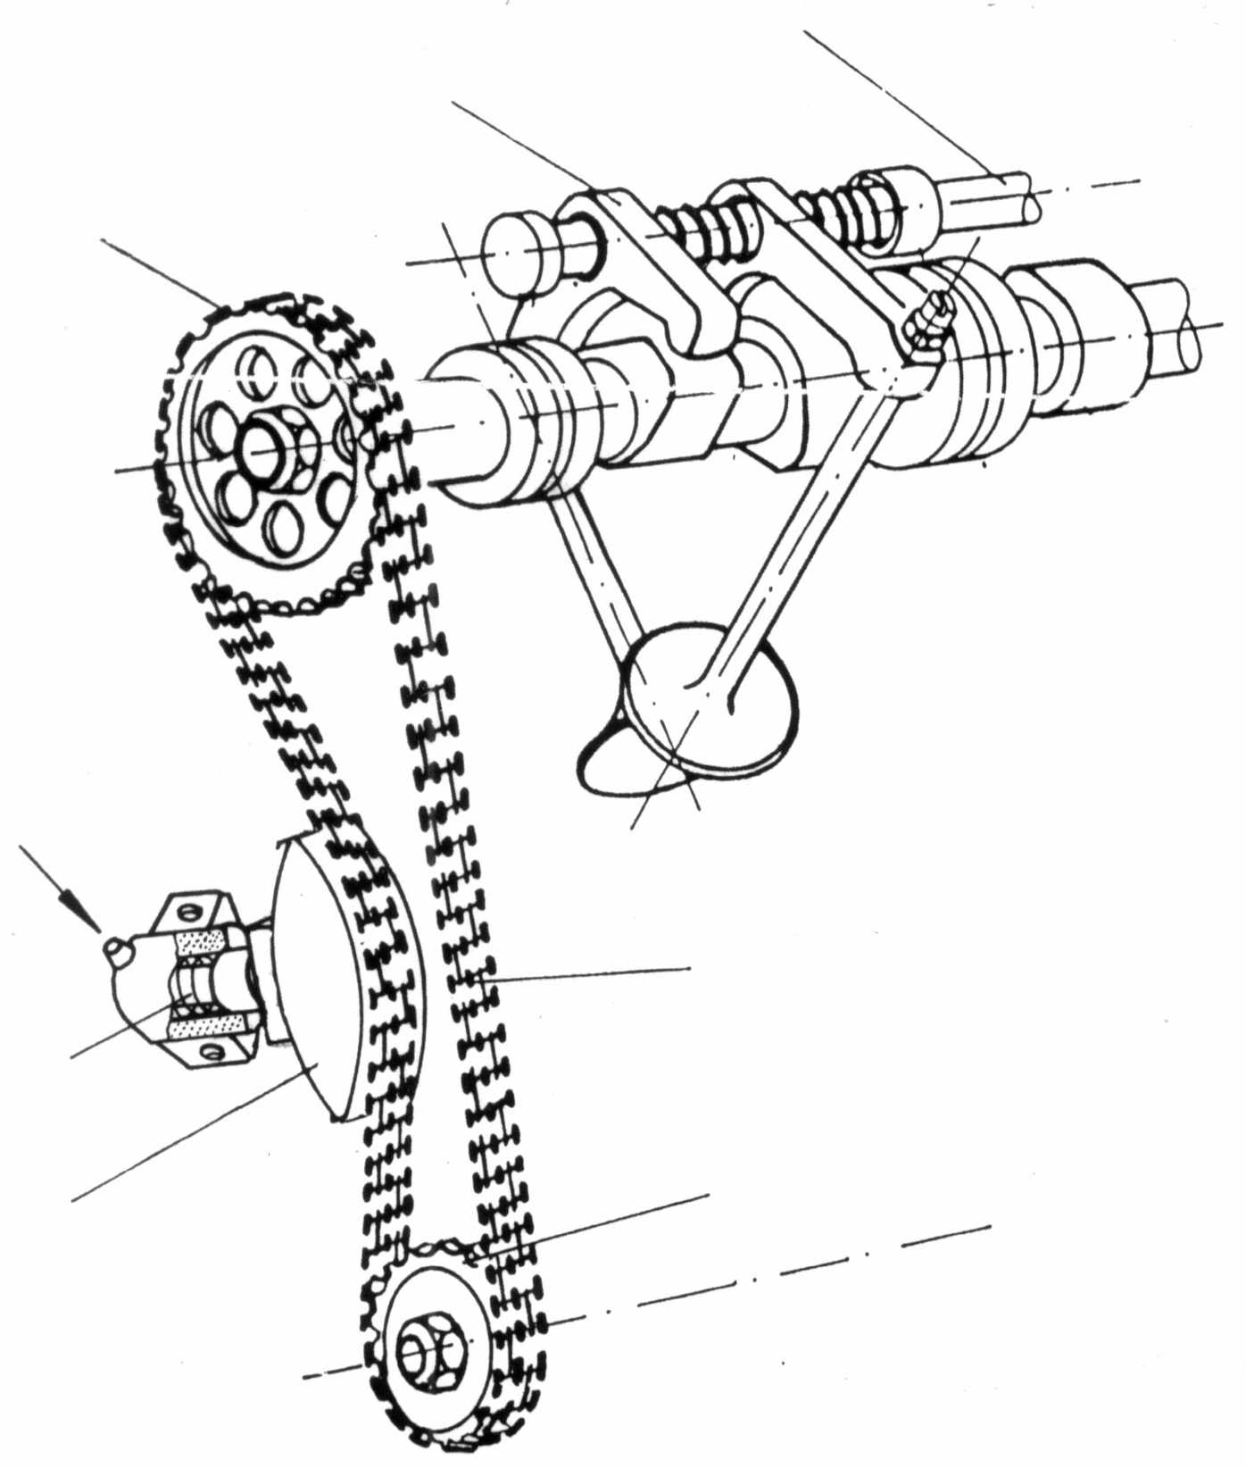
Penggerak Rantai/Rantai Timing
Poros tuas katup
Keuntungan: Bunyi yang lebih kecil dibandingkan timing gear
Kerugian: Umur lebih pendek dibanding tipe timing gear
Tuas katup
Roda gigi poros kam
Katup
tekanan oli
Rantai
Pegas
Roda gigi poros engkol
Tensioner
Metode ini digunakan pada mekanisme katup jenis OHV dan OHC

Slide 11
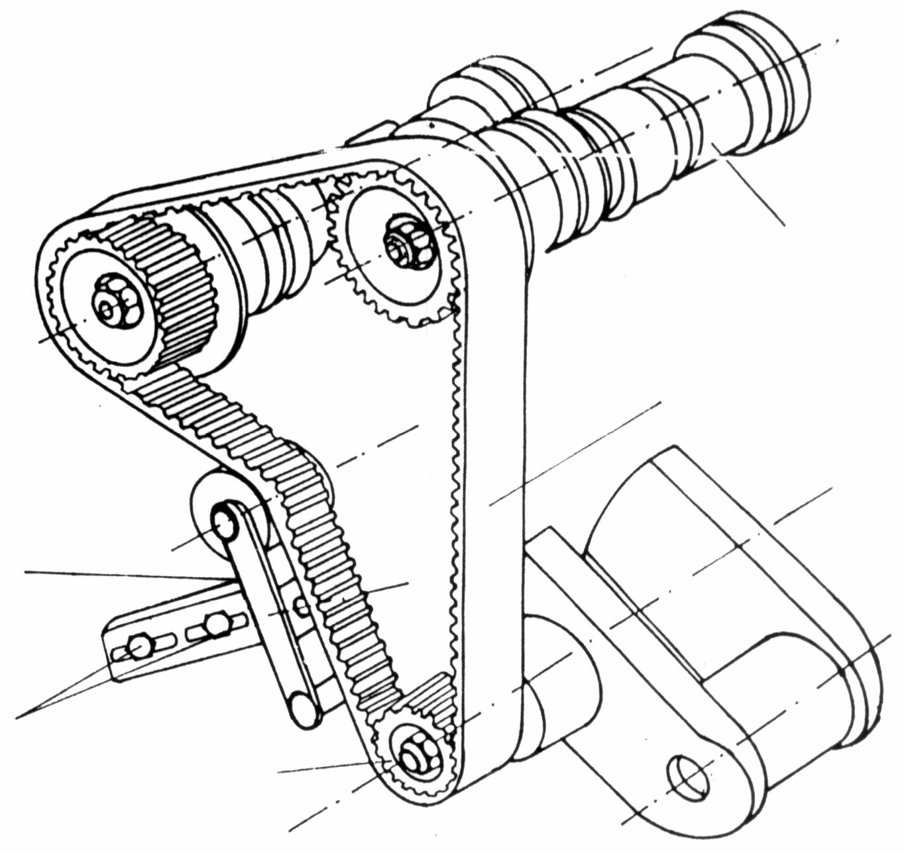
Penggerak sabuk timing bergigi
Keuntungan:
Tidak menimbulkan bunyi
Tidak memerlukan pelumasan
Kerugiian:
Umur lebih pendek dibanding tipe rantai timing
Roda gigi poros kam
Poros kam
Sabuk timing
Tensioner
Baut penyetel
Roda gigi poros engkol
Metode ini digunakan pada mekanisme katup jenis OHC dan DOHC

Slide 12
Sabuk timing terbuat dari karet sintetis yang diperkuat dengan polyester
Tensioner perlu distel setiap 40.000 km
Jika tidak, sabuk menjadi kendor dan dapat melompat penyetelan timing menjadi salah. kemungkinan katup akan bertumbukan dengan torak motor
Jika tensioner disetel terlalu kencang, sabuk akan bersuara dan menjadi cepat aus

Slide 13
Komponen Mekanisme Katup
Katup (Valve)
Dudukan Katup (Valve Seat)
Pengantar Katup (Valve Guide)
Pegas Katup (Valve Spring)
Pengangkat Katup (Valve Lifter)
Poros Nok
Batang Penekan (Push Rod)

Slide 14
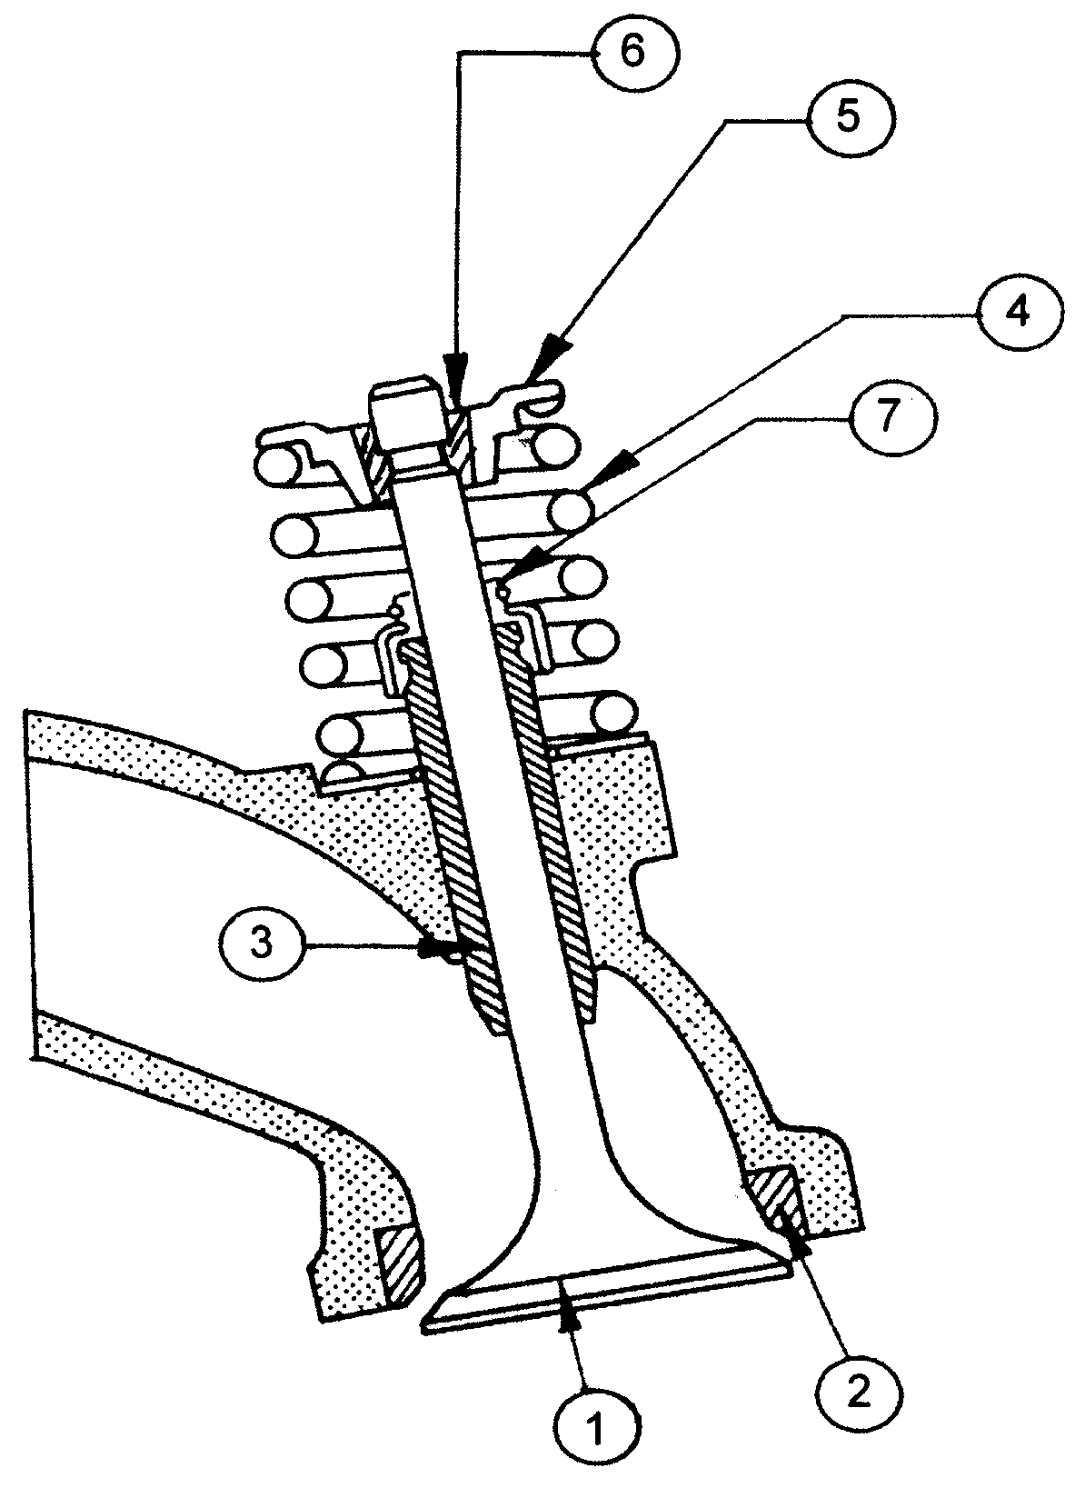
Komponen Mekanisme Katup
1. Katup dengan Perlengkapannya
Katup
Dudukan Katup
Pengantar Katup
Pegas Katup
Penjamin Pegas
Pengunci
Sil Katup

Slide 15
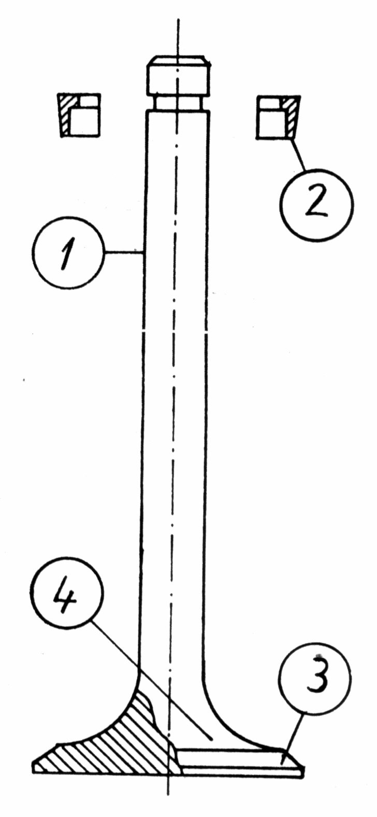
Kegunaan katup : Untuk mengatur pemasukan gas baru
ke dalam silinder dan pengeluaran gas bekas.
Bagian-bagiannya :
Batang katup
Pengunci
Dudukan daun katup
Daun katup

Slide 16
Permukaan katup (valve face) dibuat miring, sesuai dengan kemiringan permukaan dudukan katup.
Kepala katup juga disebut daun katup (leaf valve).
Diameter katup hisap lebih besar dibandingkan dengan diameter katup buang agar pemasukan gas baru lebih sempurna dengan massa gas yang lebih berat

Slide 17
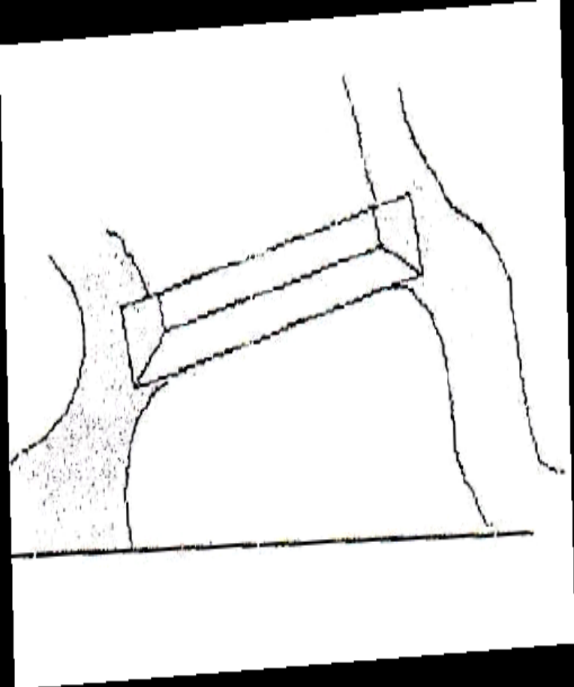
2. Dudukan Katup
Komponen Mekanisme Katup
Berfungsi sebagai tempat dudukan kepala katup.
Antara kepala katup dengan dudukan katup harus rapat agar tidak terjadi kebocoran pada bidang persinggungannya

Slide 18
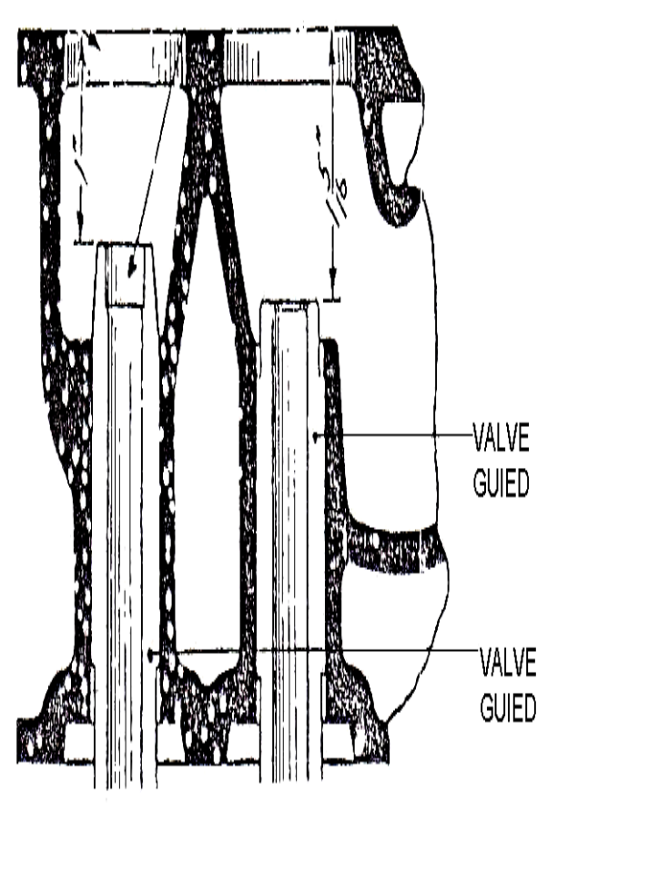
3. Penghantar Katup (Valve Guide)
Komponen Mekanisme Katup
Fungsinya untuk memegang atau menjaga jalanya katup ketika naik- turun

Slide 19
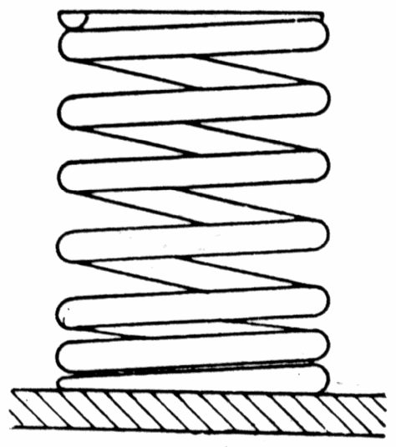
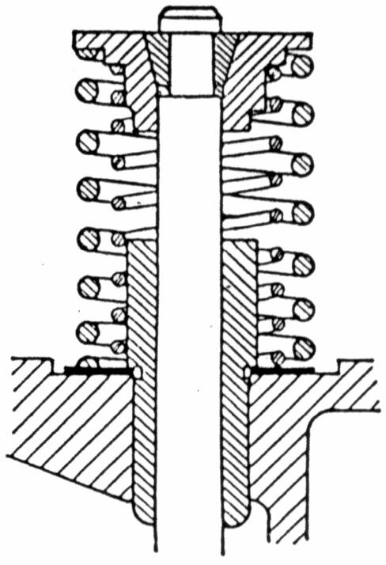
Komponen Mekanisme Katup
4. Pegas Katup
Kegunaan | Untuk mengatur agar katup rapat dengan dudukannya Mengembalikan katup pada posisi semula, setelah terjadi pembukaan katup
Pegas katup tunggal
Pegas katup ganda

Slide 20
5. Pengangkat Katup (Valve Lifter)
Komponen Mekanisme Katup
Pengangkat katup (valve lifter) adalah komponen yang berbentuk silinder pada mesin OHV, masing-masing dihubungkan dengan nok yang berhubungan dengan katup melalui batang penekan (pushrod).
Pengangkat katup bergerak turun naik pada pengantarnya yang terdapat di dalam blok silinder, saat sumbu nok berputar juga membuka dan menutup katup
Mesin Toyota Kijang 5K ini menggunakan pengangkat katup hidraulis yaitu bebas dari penyetelan celah dan dalam pengaturan celah katupnya dipertahankan pada 0 mm. Ini dapat dicapai dengan hydraulic lifter

Slide 21
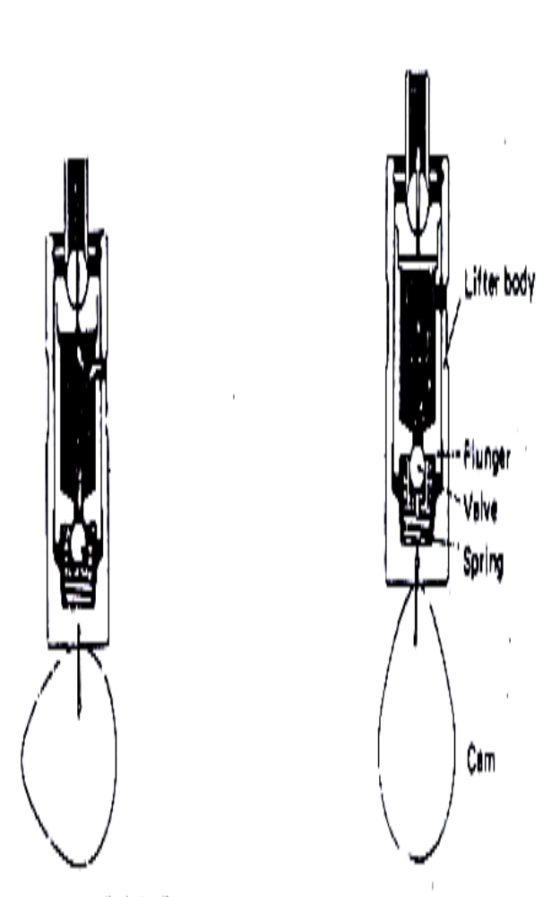
Peranan valve lifter adalah untuk menurunkan dan menaikkan push rod supaya ujung push rod dengan ujung rocker arm dapat bersentuhan menekan katup, sehingga katup bisa tertekan ke bawah.
Apabila valve lifter tidak bekerja dengan sempurna akan berakibat gaya tekan untuk mendorong push rod berkurang

Slide 22
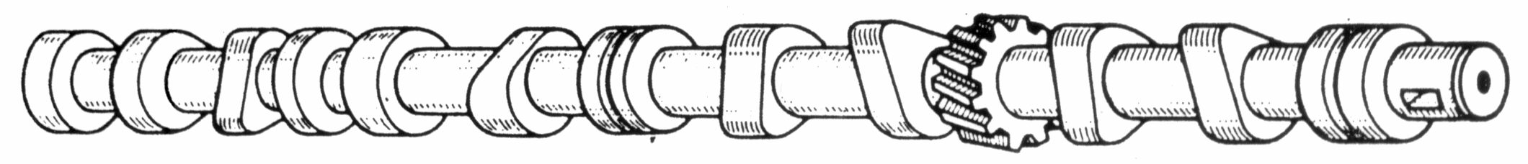
Komponen Mekanisme Katup
6. Poros Kam
Kegunaan poros cam
Poros nok mempunyai fungsi untuk mengatur saat pembukaan dan penutupan katup secara periodik.
Menggerakkan mekanisme katup, pompa oli, pompa bahan bakar dan distributor.

Slide 23
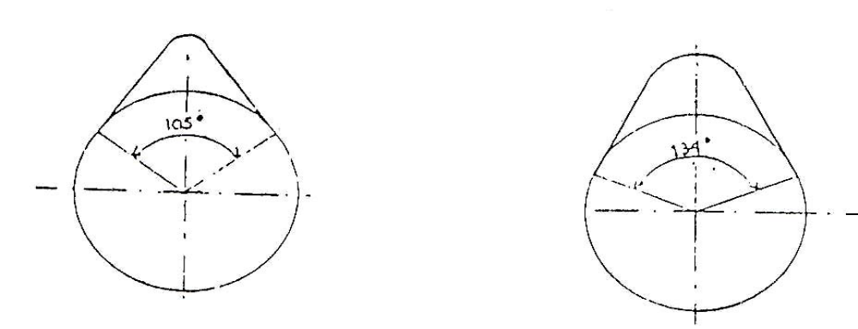
Jumlah nok sama dengan jumlah katup-katupnya
Poros nok dilengkapi dengan sebuh roda gigi yang berfungsi untuk mengerakan distributor dan sabuah nok untuk mengerakkan pompa bensin.
Di atas nok ditempatkan valve lifter dan membuat gerakan naik turun menurut bentuk nok (cam).
Bentuk nok menentukan gerakan valve lifter. Waktu kerja katup diatur oleh bentuk nok, untuk waktu kerja katup yang singkat bentuk bubungannya lancip, sedangkan waktu kerja katup lama bentuk bubungannya tumpul.

Slide 24
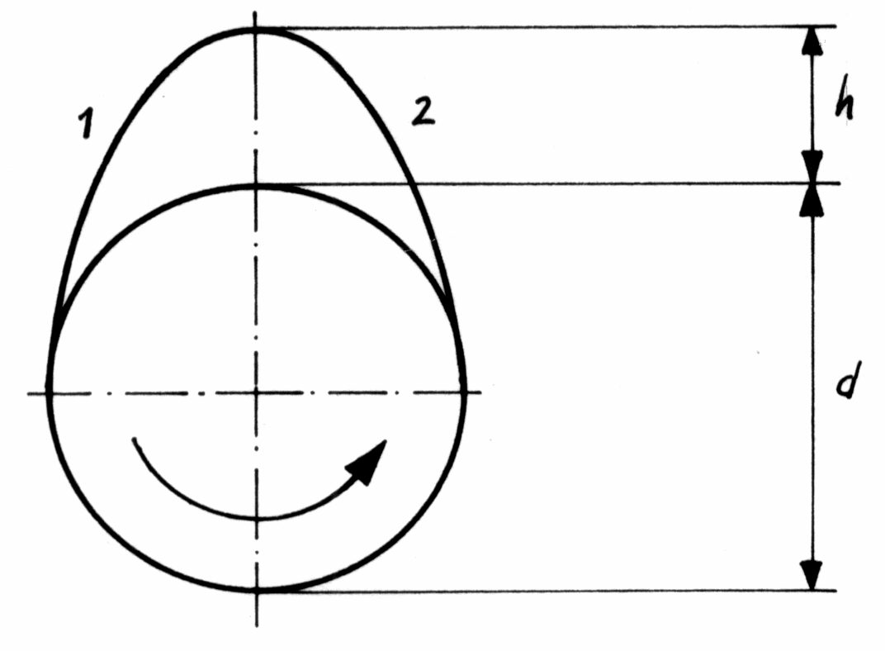
Bagian-bagian kam
Keterangan :
1. Bidang buka
2. Bidang tutup
h. Tinggi angkat kam
Diameter lingkaran dasar
Bentuk kam
mempengaruhi :
Saat katup mulai membuka
Saat katup menutup
Lamanya katup terbuka ( sudut pengatur )
Tinggi angkat katup

Slide 25
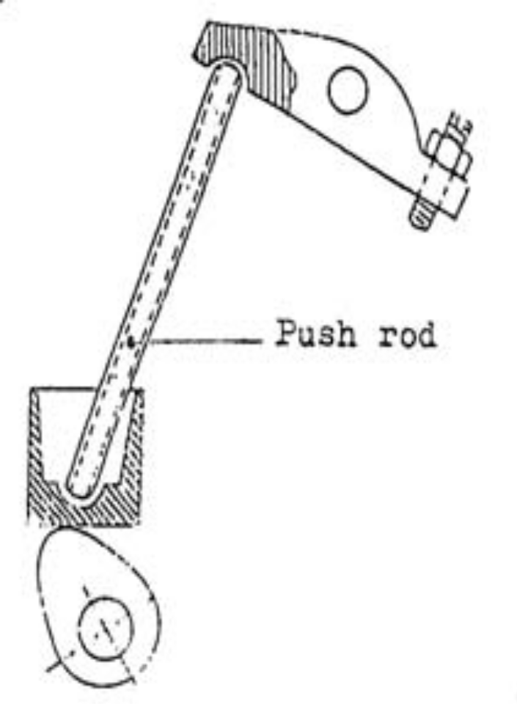
7. Batang Penekan (Push Rod)
Komponen Mekanisme Katup
Batang penekan (push rod) berbentuk batang yang kecil masing-masing dihubungkan pada pengangkat katup (valve lifter) dan rocker arm pada mesin OHV.

Slide 26
Peranan push rod pada mekanis katup hanya sebagai penghubung antara valve lifter dengan rocker arm.
Peran Push rod pada mesin OHV sangat penting, tanpa push rod, katup tidak akan bisa bekerja.
Apabila push rod tidak bekerja dengan sempurna maka akan berakibat gaya tekan rocker arm terhadap katup berkurang.

